Slide 1
Wanna mean
영어회화 실력 향상을 위한
챗봇시스템
2013122045 김욱성
2013122135 송환의
2013122265 조민수
2014122112 박승우

Slide 2
Wanna mean
데이터 수집 / 크롤러 제작
Notes:
빅데이터 기반 자연어 처리 기술로 사용자가 녹음한 음성을 실시간으로 문법 체크 및 채점하는 AI 튜터이다.
모든 학습자가 1대1 맞춤형 교육을 받을 수 있는 환경을 만들고자 기존 교육 시장에 AI와 딥러닝을 도입했습니다.

Slide 3


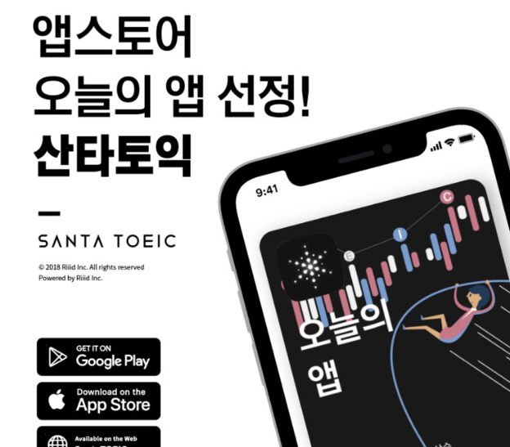


데이터 수집
학습데이터
영어학원 사이트
각종 학습 교재
영어 회화 앱
검색엔진 키워드 검색

Slide 4
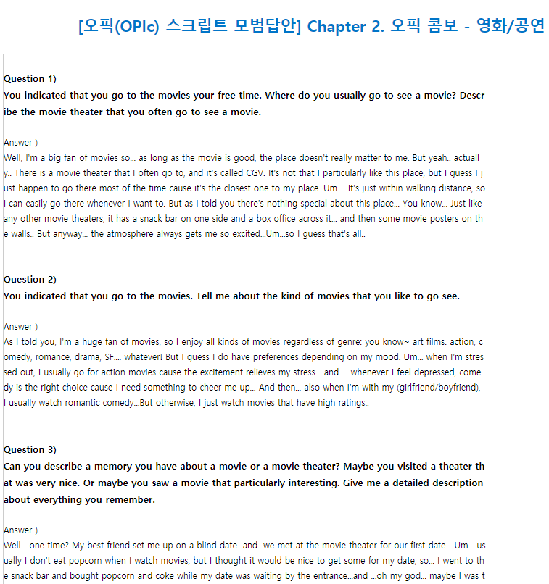
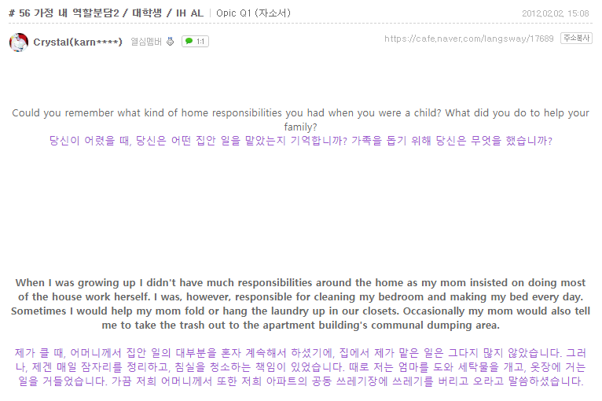
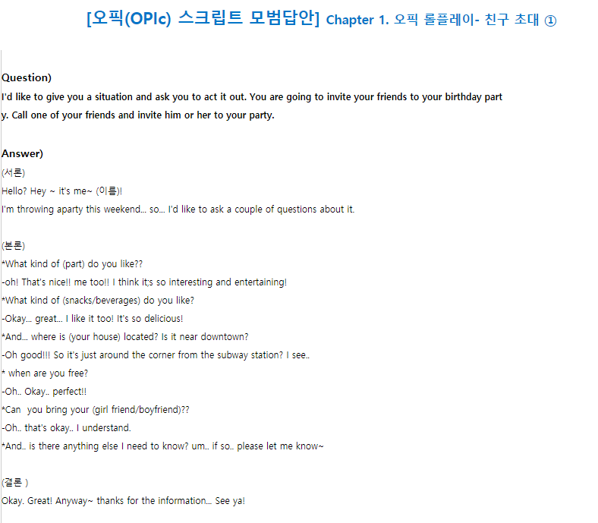
데이터 수집

Slide 5


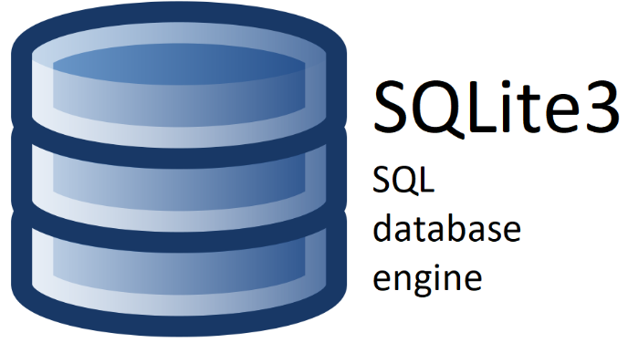
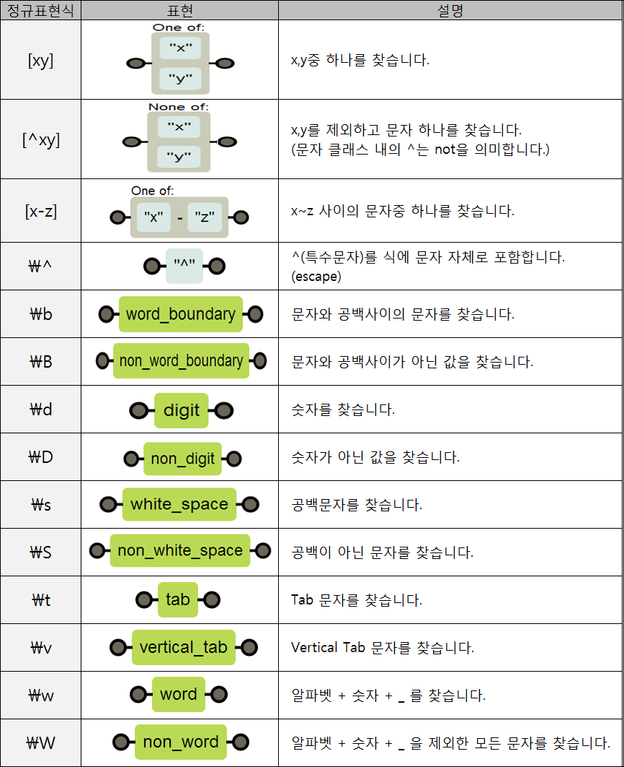
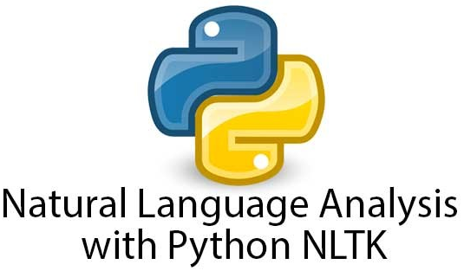
데이터 수집
크롤러 제작
BeautifulSoup과 Selector를 이용 크롤러 제작
수집한 데이터를 SQLite3를 통해 DB 저장
전처리 과정
Regular Expression
(영어 Text만 추출, 광고성 문구 제거)
형태소 분석기(NLTK) 형태소 분석

Slide 6
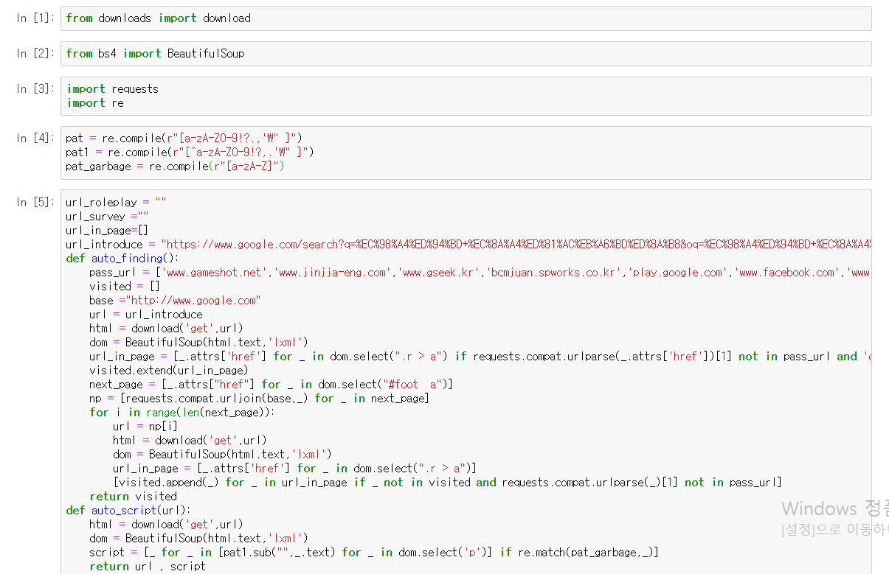
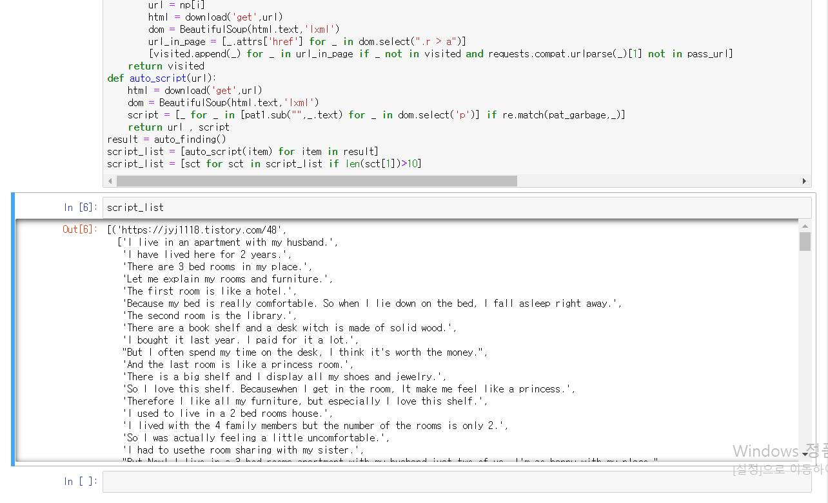
데이터 수집

Slide 7
NLU / NLG ??

Slide 8
워드 임베딩
문장/문서를 학습을 위해 벡터화
2) 개체명 인식(Named Entity Recognition)
도연 - 사람
2018년 - 시간
골드만사스 - 조직
도연이는 2018년에
골드만삭스에 입사했다.
3) MRC(Machine Reading Comprehension
딥러닝 알고리즘 기반
모델을 통해 질의응답 형태의
대화가 가능하도록 한다.

Slide 9
프로젝트 계획

Slide 10
프로젝트 계획
9월
10월
NLU, NLG 관련 지식 공부
mini-size 데이터 수집
(NLU) TestModel 구현
데이터 확장 수집, 답변 생성 (NLG) Model 구현
모델 성능 검증 및 테스팅
최종 분류 모델과 답변 생성 모델 생성
11월
장고 프레임워크를 이용한 웹, 서버구현 + 모델 연동
테스팅 및 프로젝트 완성
10월 중순까지 토픽/키워드 추출 모델
10월 말까지 답변 생성 모델
11월부터 토픽 분류 모델 및 서비스 개발
TestModel을 학습시키면서 나온 learning curve 와 성능을 테스트 해보면서 최종 모델을 만들어갈 계획
Notes:
10월 중순까지 토픽, 키워드 추출 모델 10월 까지 답변 생성 모델 그 이후부터 토픽 분류모델 및 서비스 개발 집중
먼저 시험적으로 mini size의 데이터를 수집한뒤 learning curve 보면서 최종 모델을 만들어나갈 계획

Slide 11
Wanna mean
Q&A

